Slide 1
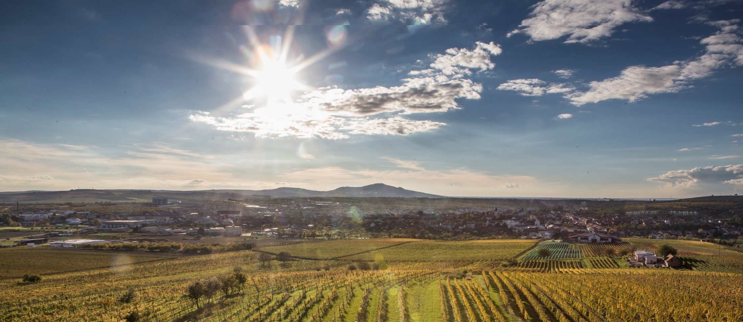
Páteřní poutní stezka sv. Cyrila a Metoděje v moravskoslovenském příhraničí

Slide 2
2013 – 2014 – Zlínský kraj – mikroprojekt
Evropská kulturní stezka sv. Cyrila a Metoděje
Poutní stezka + průvodce + web www.cyril-methodius.eu

Slide 3
INTERREG V-A Slovenská - Česká republika
výzva do 31.8.2016
Název projektu:
Páteřní poutní stezka sv. Cyrila a Metoděje v moravskoslovenském příhraničí
Partneři projektu:
Zlínský kraj, Trnavský samosprávný kraj, Jihomoravský kraj, Trenčianský samosprávný kraj, Žilinský samosprávný kraj a Nitranský samosprávný kraj

Slide 4
Trasa páteřní poutní stezky:
ze sv. Kopečku přes sv. Hostýn na Velehrad, ze Šaštína přes Mikulčice a sv. Antonínek na Velehrad
na základě navázané spolupráce s partnery ze Slovenska bylo navrženo rozšíření páteřní trasy z Nitry do Šaštína, ze sv. Hostýna na Turzovku, Skalku a Nitru, s odbočkou ve Skalce přes Žídkovou na Velehrad
Aktivity v rámci projektu
Pasportizace atraktivit a služeb CR podél stezky
Značení stezky v terénu
Informační panely
Propagační materiál (průvodce)

Slide 5
Děkuji za pozornost!
ORR, odd. cestovního ruchu
KrÚ Jihomoravského kraje

